Slide 1


게임 트렌드 분석
다음 분기에 어떤 게임을 설계해야 할까?
AI 9기 박재형

Slide 2



CONTENT
1. 지역 선호 게임 장르
2. 연도별 게임 트렌드
3. 출고량 높은 게임
1.1 가설검정(ANOVA)
2.1 연도별 지역 출고량
3.1 지역별 게임 TOP10
1.2 지역별 SALES
2.2 연도별 장르 출고량
3.2 지역별 장르 TOP10
2.3 연도별 플랫폼 출고량
3.3 지역별 플랫폼 TOP10

Slide 3
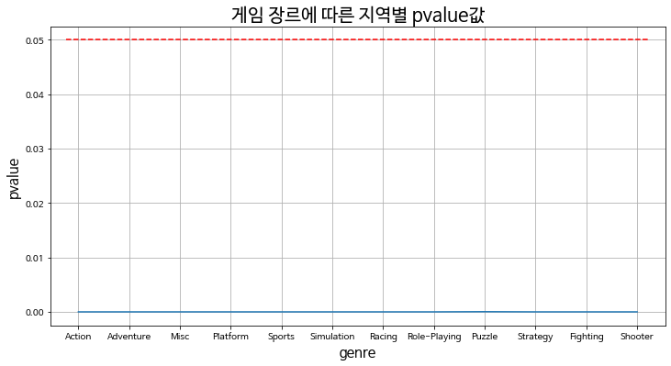
1.1 가설검정(ANOVA)
1.1 ANOVA TEST로 지역별 선호하는 게임 장르 비교
귀무가설 : 지역에 따라 출고되는 게임 장르에 차이가 없다.
대립가설 : 지역에 따라 출고되는 게임 장르에 차이가 있다.
귀무가설 기각!
지역에 따라 출고되는 게임 장르에 차이가 있다.

Slide 4
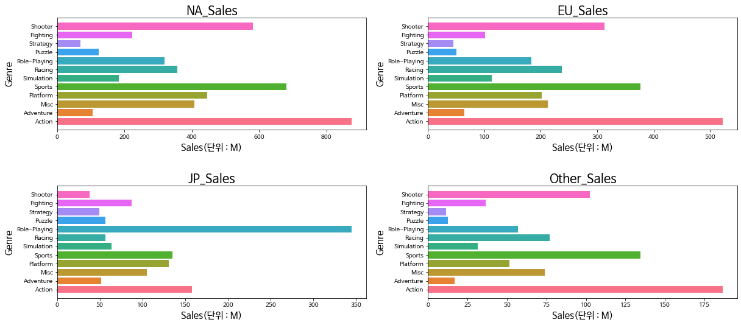
1.2 지역별 SALES

Slide 5
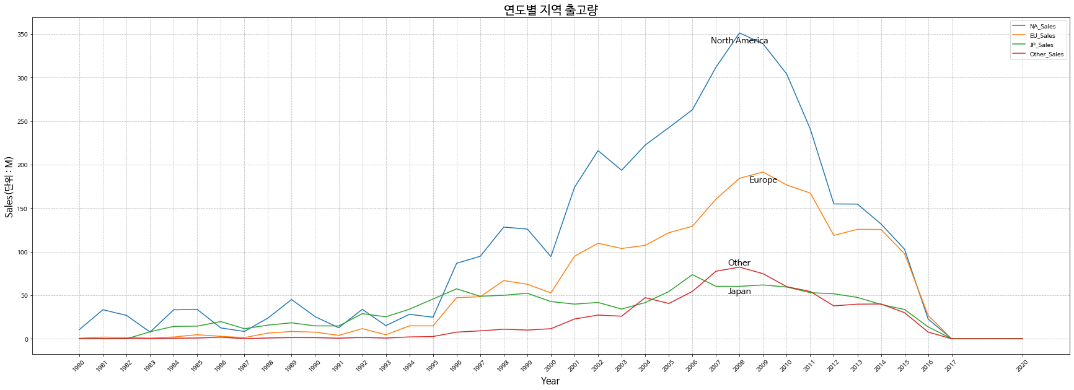
2.1 연도별 지역 출고량

Slide 6
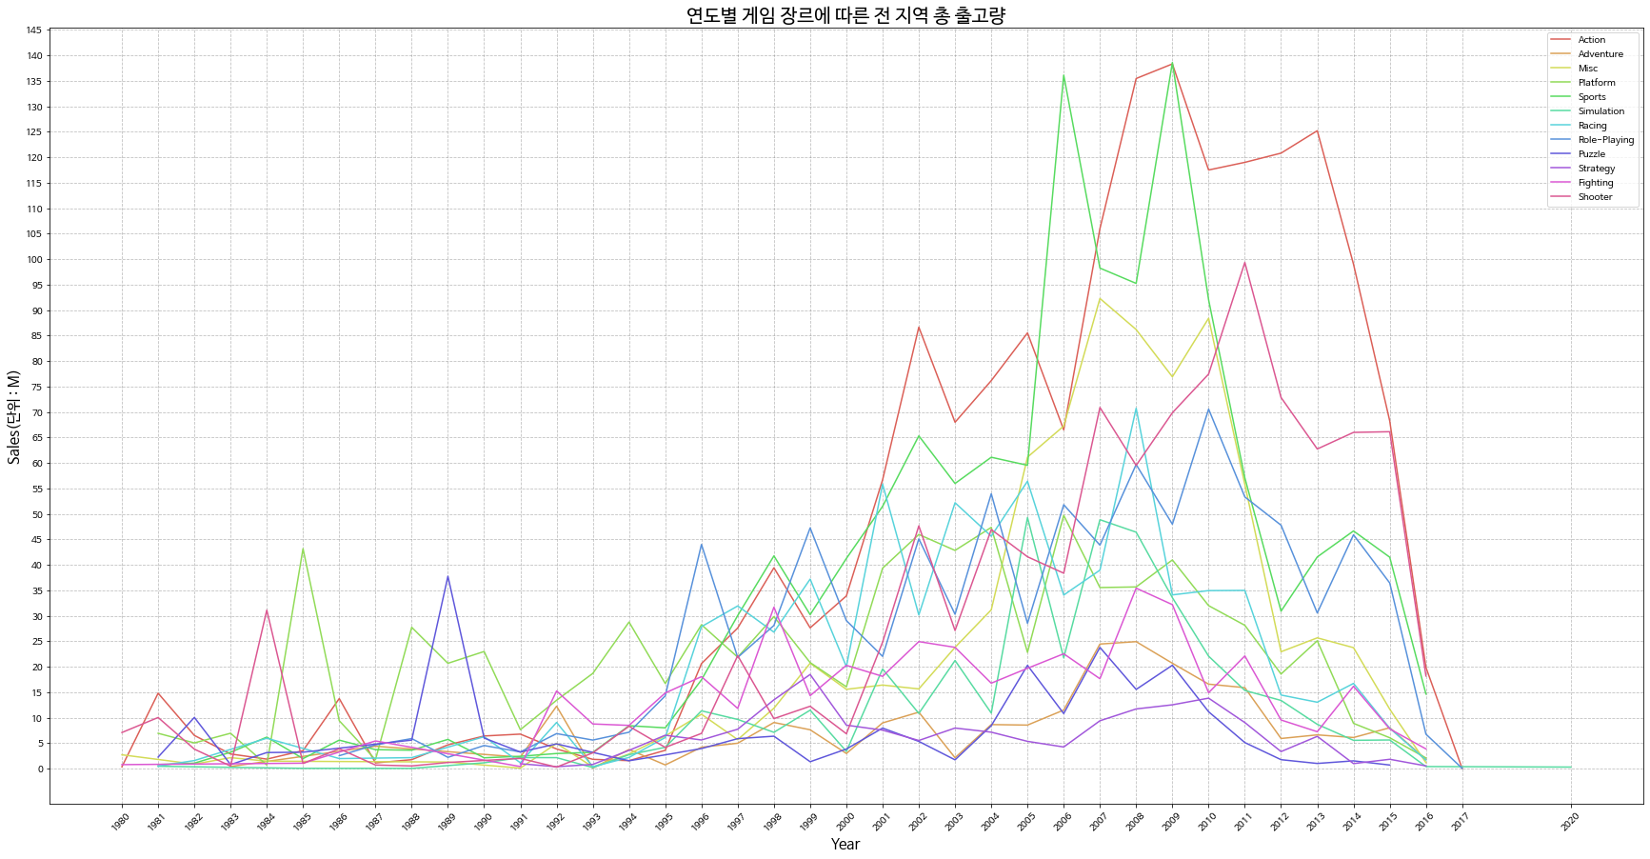
2.2 연도별 장르 출고량
SALES 50M 2005 ~ 2017년

Slide 7
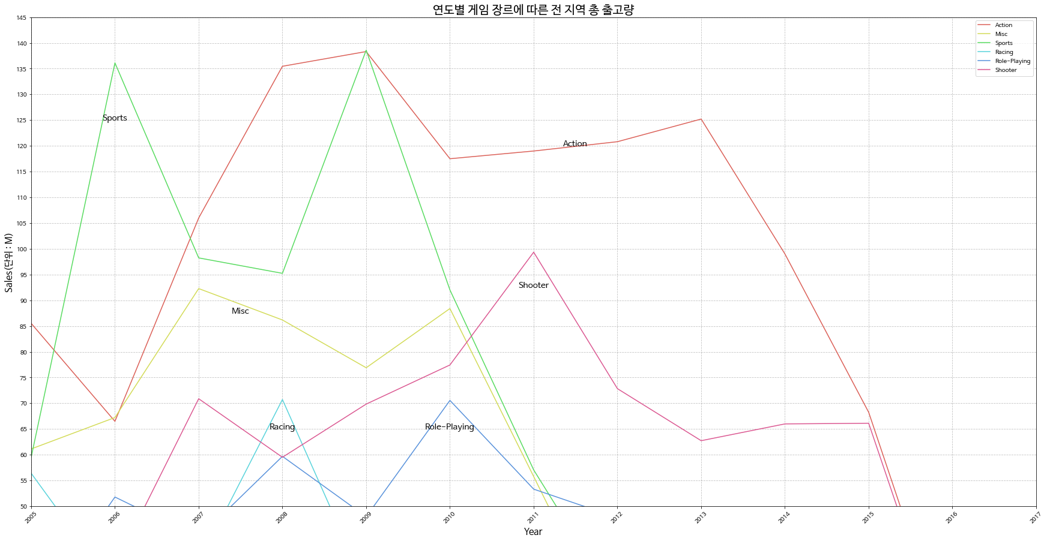
2.2 연도별 장르 출고량

Slide 8
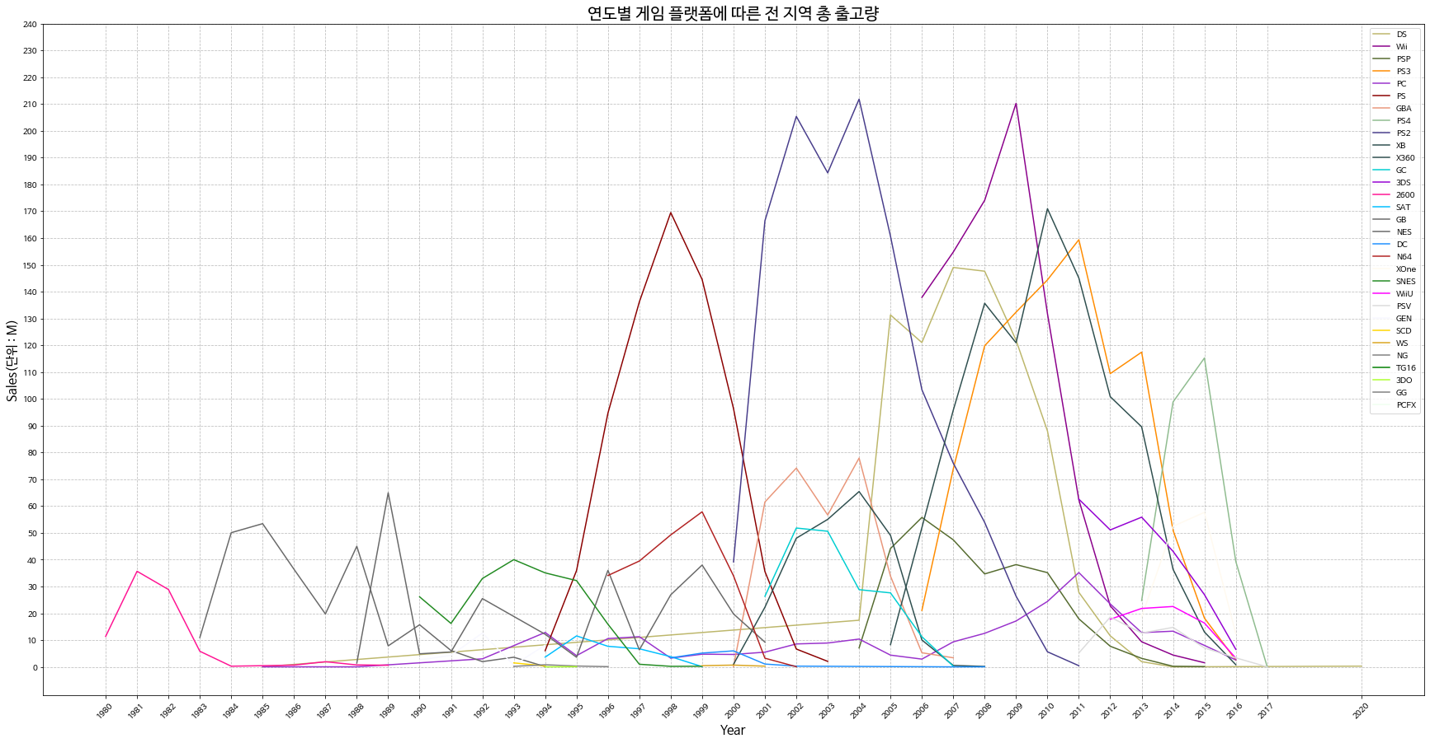
2.3 연도별 플랫폼 출고량
SALES 100M 1995 ~ 2017년

Slide 9
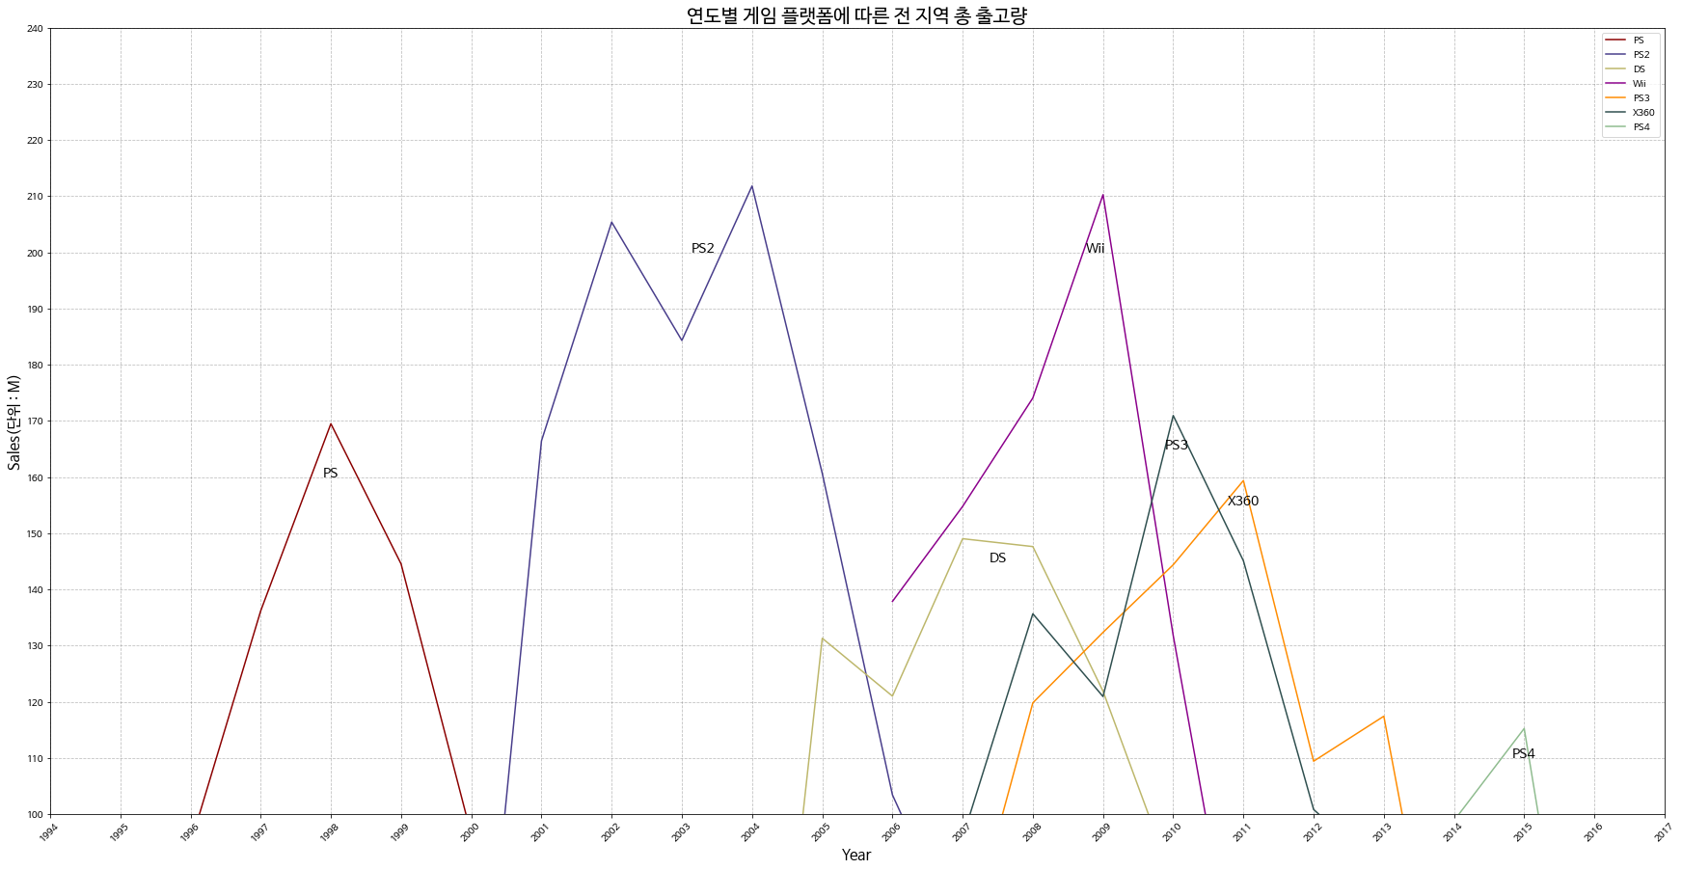
2.3 연도별 플랫폼 출고량

Slide 10
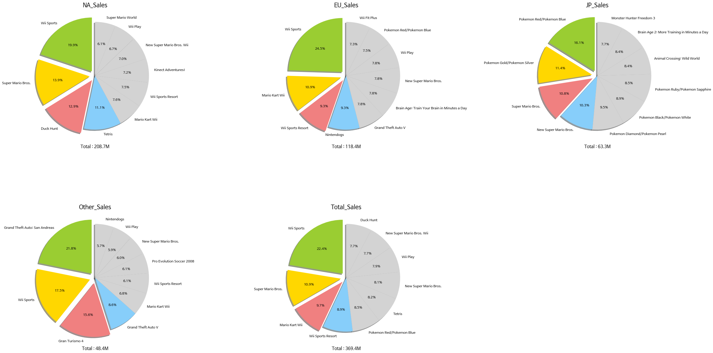
3.1 지역별 게임 TOP10

Slide 11
3.1 지역별 게임 TOP10

Slide 12
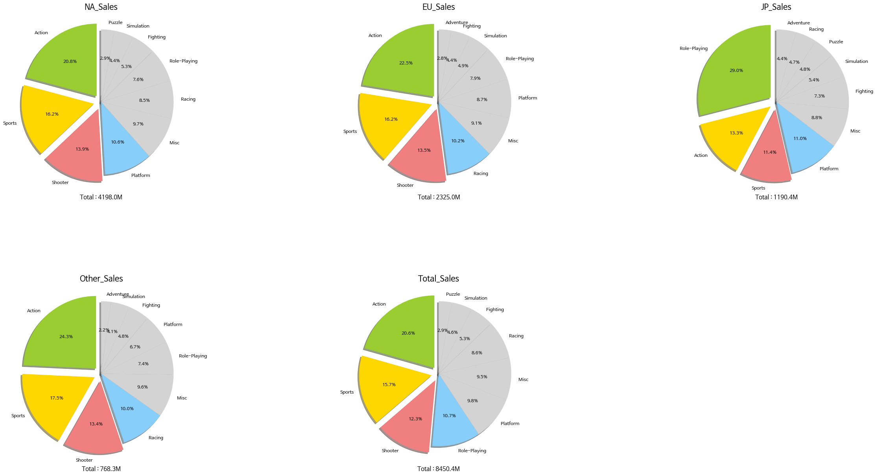
3.2 지역별 장르 TOP10

Slide 13
3.2 지역별 장르 TOP10

Slide 14
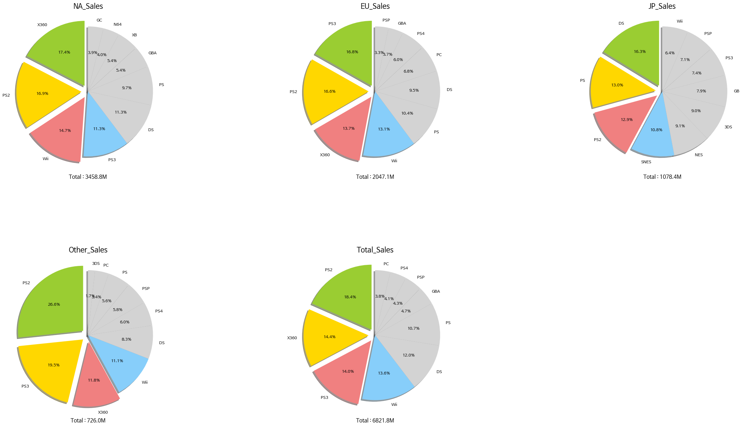
3.3 지역별 플랫폼 TOP10

Slide 15
3.3 지역별 플랫폼 TOP3

Slide 16
결론
YES!!
가설 1. 지역에 따라 선호하는 게임 장르가 다를까?
가설 2. 연도별 게임의 트렌드가 있을까? ( 최근 10년 기준)
1. Action 2. Shooter 3. Sports
1. PS 2. X360
가설 3. 출고량이 높은 게임에 대한 분석 및 시각화 프로세스
지역별 선호 장르
· NA : Action, Sports · JP : Role-playing, Action
· EU : Action, Sports · Other : Action, Sports
지역별 선호 플랫폼
· NA : X360, PS2 · JP : DS, PS
· EU : PS3, PS2 · Other : PS2, PS3
결론 : 다음 분기에 어떤 게임을 설계해야 할까?
출고량이 가장 많은 NA를 중심으로 게임을 설계.
PS 플랫폼을 기반으로 ACTION 장르 게임 설계 + X360 호환

Slide 17

감사합니다

